Slide 1

4 tarjan求强连通分量
——by 12mango
2019.7.22
（今天是线段树第四节课开个玩笑）

Slide 2

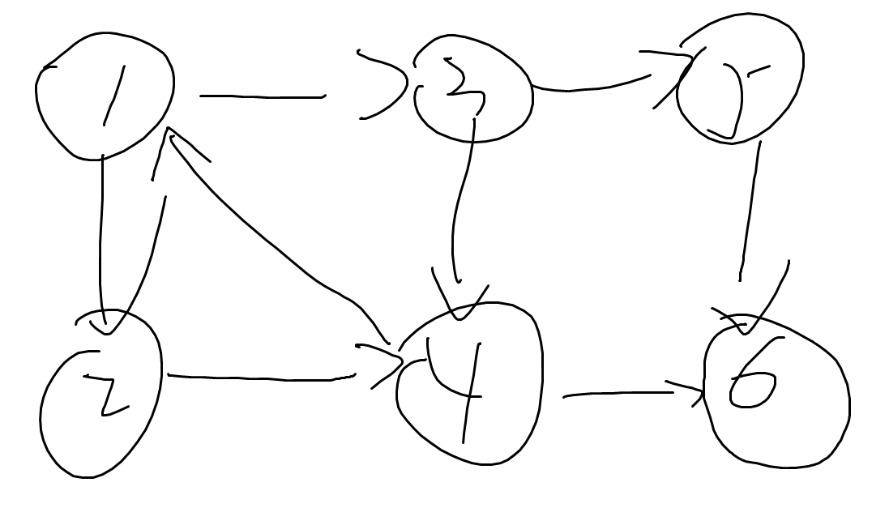
tarjan 一个史诗级巨佬
两点可以互相到达 强联通
一个集合的点能两两互相到达 强联通分量
{1,2,3,4} {5} {6}

Slide 3
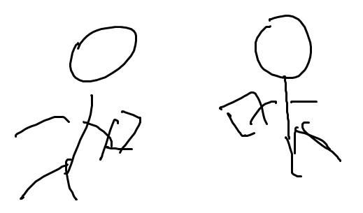
求强连通分量也是两个算法
一个叫我们要学的tarjan
（名字叫“tarjan”，不叫“我们要学的tarjan”，怕大家误会）
一个叫我们不学的kosaraju 读作凯撒拉猪 因为太丑 名字也抓 所以不用
（跟prim是一个地位可是prim人家简单）
外，你名字是脸滚键盘起的吧
搞得好像你不是一样(ノ｀Д)ノ
dijkstra
kosaraju

Slide 4
艰难的算法教学 Tarjan求强连通分量
今天我们需要的有~
dfn[]数组，时间戳，表示这个点在dfs时是第几个被搜到的
low[]数组，表示这个点以及其子孙节点连的所有点中dfn最小的值
stack<int>S 一个栈，用来存放当前所有可能构成强联通分量的结点
vis[]数组，表示结点是否在栈中
还有DFS嗯嗯

Slide 5
dijkstra
kosaraju
打牌 火车接龙
7
8
9
K
4
9
7
8
然后你们已经学会了这个算法的精髓（芒果高兴的要哭辽）

Slide 6
当我们DFS到一个结点（起点任意 很可能有多个起点才能遍历）
①首先初始化dfn[u]=low[u]=第几个被dfs到（++cnt）
②将u存入栈中，并将vis[u]设为1
③遍历u的每一个能到的点v，如果这个点dfn[v]为0，即没到过，那么就对他进行dfs，等回溯出来，更新low[u]=min（low[u],low[v]）
④假设我们已经dfs完了u所有后续结点那么之后无论我们再怎么dfs，u点的low值已经不会再变了对吧。那么，这个时候如果dfn[u]==low[u],u就会成为接龙的那个龙头，因为没有边指向它之前的结点（划重点）
⑤龙头往后的结点可以自嗨了。把他们从栈中一个一个弹出来涂上相同的颜色。
备忘
dfn[]数组，时间戳，表示这个点在dfs时是第几个被搜到的
low[]数组，表示这个点以及其子孙节点连的所有点中dfn最小的值
stack<int>S 一个栈，用来存放当前所有可能构成强联通分量的结点
vis[]数组，表示结点是否在栈中

Slide 7

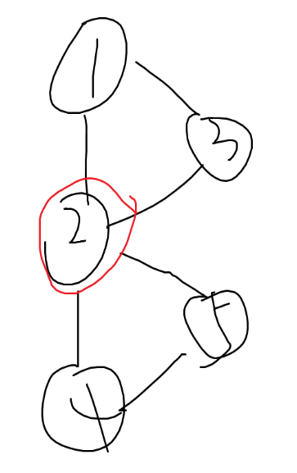
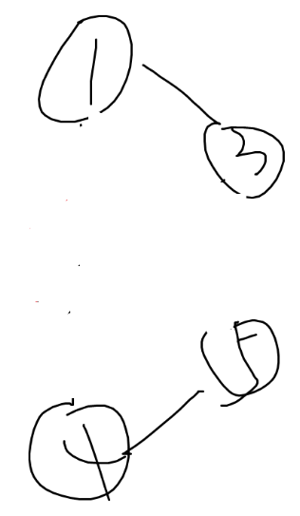

tarjan求图中割点
看 割点就是
（去掉这个点会影响图的连通性）
（这个图可能不是连通图）
割点在这里

Slide 8
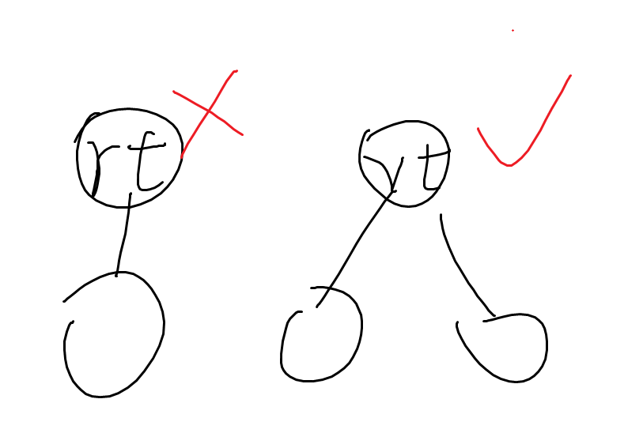
tarjan求图中割点
只要发现有一个后续结点满足
low[v]>=dfn[x]
则x是割点（因为v没有方法回到x的前面）
特殊情况：每次dfs的起点rt，必须有两个及以上的后续结点能证明它是割点

Slide 9
历史遗留问题
①low[x]=min(low[x],dfn[v])
②low[x]=min(low[x],low[v])
①一定是对的
②一部分情况（比如求割点时）是错的
单向图和双向图不可描述的区别

Slide 10
5->2
low[5]=min(low[5],dfn[2])
low[5]=dfn[2]=2;
low[2]=2
①low[x]=min(low[x],dfn[v])
5->2
low[5]=min(low[5],low[2])
low[5]=low[2]=1;
这样low[5]<dfn[2]，“上翻过头”
导致2这个割点被误判
low[2]=1
②low[x]=min(low[x],low[v])

Slide 11
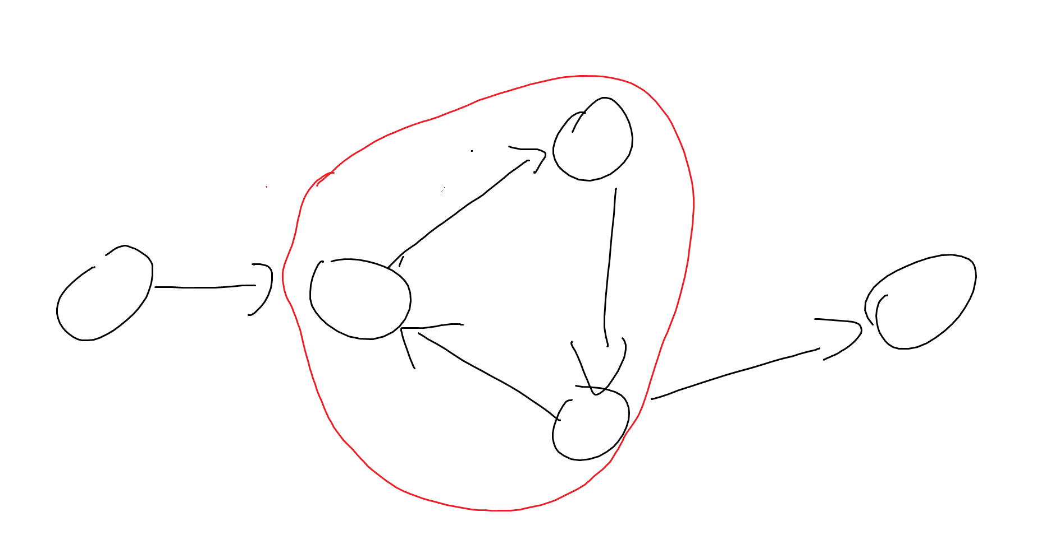
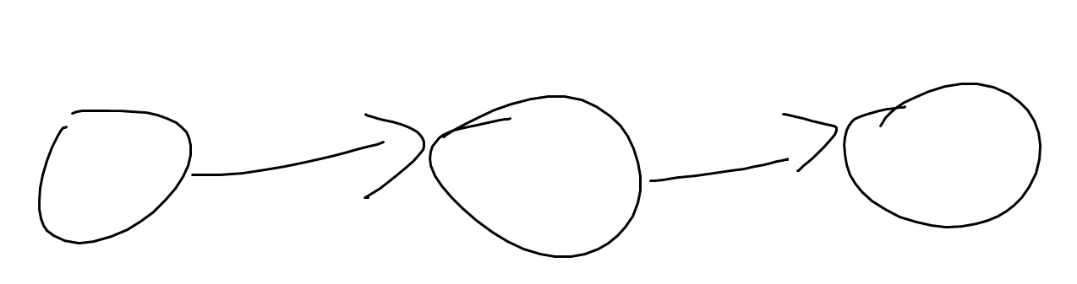
缩点
如果在一个强连通分量的集合中，你可以随便乱跑（比如无限次经过），那么你可以通过一个简单的操作“缩点”把这个集合缩成一个点，这样非常方便操作
典型SCC 一个环
如果可以随便转圈圈
duang!
特效
特效
特效
特效
特效
特效
特效
特效
特效
（这3个点其实是3个SCC的集合）

Slide 12
你需要大写版的ADD（ASS）
void ADD(int u,int v){
E[++cnt].v=v;
E[cnt].next=HEAD[u];
HEAD[u]=cnt;
}
重构一个新图
void rebuild(){
for(int x=1;x<=n;++x){//枚举每个点 顺序无所谓
for(int i=head[x];i;i=e[i].next){
int v=e[i].v;
if(jh[x]!=jh[v]) ADD(jh[x],jh[v]);//集合之间建边
}
}
}
注意了！调用的时候也是大写版！
for(int i=HEAD[x];i;i=E[i].next)
int v=E[i].v;

